Slide 1
MAESTRÍA EN DEFENSA Y SEGURIDAD
TEMA:”PROSPECTIVA DE LA INTELIGENCIA MILITAR CONJUNTA FRENTE A LA TOMA DE DECISIONES EN EL NIVEL ESTRATÉGICO”
TCRN. DE E.M . HENRY TERÁN T.
Y TCRN DE E.M. SANTIAGO GUERRA
DIRECTOR: TCRN. DE E.M ÁLEX MALDONADO

Slide 2
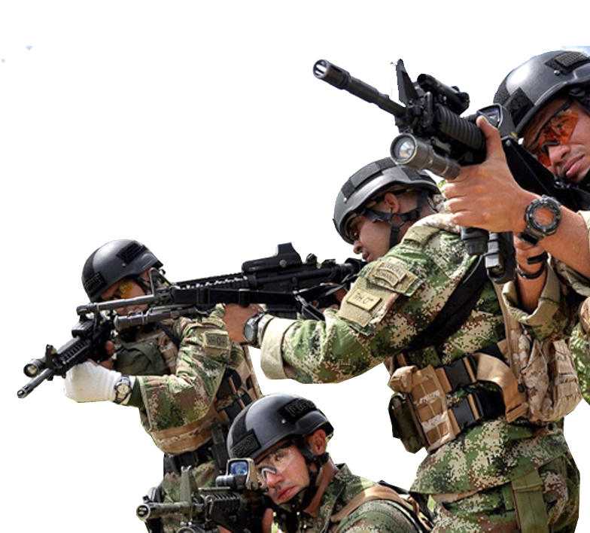
TEMARIO
PLANTEAMIENTO DEL PROBLEMA
ENUNCIADO DEL PROBLEMA
PREGUNTAS DE INVESTIGACIÓN
JUSTIFICACIÓN DE LA INVESTIGACIÓN
OBJETIVO GENERAL
FUNDAMENTACIÓN TEÓRICA
HIPÓTESIS
VARIABLES INDEPENDIENTE Y DEPENDIENTES
OPERACIONALIZACIÓN DE LAS VARIABLES
OBJETO DE ESTUDIO Y CAMPO DE ACCIÓN
DISEÑO DE LA INVESTIGACIÓN
DESARROLLO DE LOS OBJETIVOS
PROPUESTA
CONCLUSIONES Y RECOMENDACIONES

Slide 3
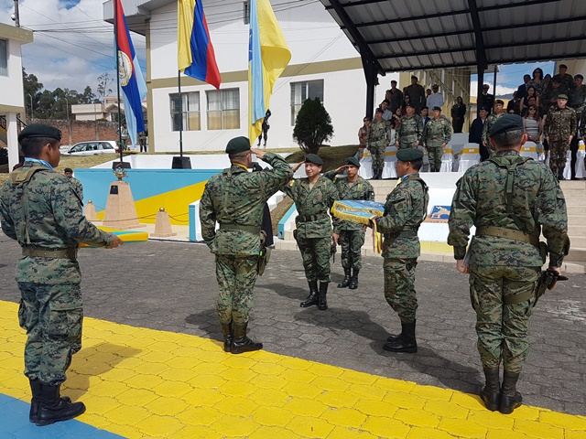
1. PLANTEAMIENTO DEL PROBLEMA
La causa a tomar en cuenta es la falta de doctrina conjunta en el ámbito de la inteligencia militar, sumado a que ya no hay la escuela de inteligencia conjunta, lo que ocasionaría la falta de investigación y de doctrina conjunta en el campo de inteligencia militar.
Finalmente, no se está cumpliendo a cabalidad la estructura orgánica del COIMC acorde a su estatuto, esto debido que las fuerzas mantienen sus estructuras de inteligencia de cada fuerza y la de mayor trascendencia seria la falta de asumir este cambio cultural por parte de sus componentes lo que impide que se genere este cambio vital para un adecuado funcionamiento del COIMC

Slide 4
1. ENUNCIADO DEL PROBLEMA
¿Qué aspectos deberá ejecutar para su fortalecimiento la Inteligencia Militar Conjunta, ante las nuevas amenazas de la política de la defensa en el 2030?

Slide 5
3. PREGUNTAS DE INVESTIGACIÓN
¿Cuáles son las deficiencias que presenta la inteligencia militar conjunta, con las fuerzas en la actualidad?
¿Cuáles son los retos y desafíos para potenciar al comando de inteligencia militar conjunta para las Operaciones Militares en el 2030?
¿Cómo se debe reestructurar al comando de inteligencia militar conjunta para cumplir con la conjuntes en el 2030?

Slide 6
4. JUSTIFICACIÓN DE LA INVESTIGACIÓN
El presente tema de investigación
A nivel nacional existe la necesidad
Es viable, pues las competencias
RELEVANCIA
ORIGINALIDAD
FACTIBILIDAD

Slide 7
5. OBJETIVO GENERAL
Formular una propuesta, considerando un análisis FODA prospectivo que permitan realizar la transformación del Comando de Inteligencia militar Conjunta, bajo el concepto de la normativa actual y las nuevas amenazas para su fortalecimiento..

Slide 8
6.FUNDAMENTACIÓN TEÓRICA
Las amenazas y riesgos del Ecuador
Conflictos Armados
Los Grupos Irregulares Armados (GIA).
Crimen Organizado
Las Amenazas .
Narcotráfico
Los Flujos Migratorios Irregulares
Degradación ambiental
La explotación ilegal de los recursos naturales
Riesgos

Slide 9
7. HIPOTESIS
El funcionamiento de la Inteligencia Militar Conjunta, afecta en la toma de decisiones de los escenarios VICA.

Slide 10
9. VARIABLES INDEPENDIENTE Y DEPENDIENTES
Variable independiente
Inteligencia militar conjunta.
Variable dependiente
Toma de decisiones.
Escenarios de la política de la defensa.

Slide 11
9. OPERACIONALIZACIÓN DE LAS VARIABLES
Objetivos específicos | Variables | Dimensión | Indicador
Diagnosticar como se encuentra el comando de inteligencia militar conjunta en la actualidad. Identificar los retos y desafíos para fortalecer el comando de inteligencia militar conjunta. Proponer las nuevas capacidades para afrontar los escenarios VICA del comando de inteligencia militar conjunta con proyección a las políticas de defensa del 2030. | Independiente La Inteligencia Militar Conjunta Dependiente Toma de decisiones. Escenarios de la política de la defensa. | Inteligencia militar del Ejercito Inteligencia militar Marina Inteligencia militar FAE. Normativa legal vigente Objeticos políticos asignados a cada fuerza. Objetivos nacionales asignados a cada fuerza. | Encuestas Porcentaje de personal militar técnico Número de trabajos realizados por cada fuerza.

Slide 12
10. OBJETO DE ESTUDIO Y CAMPO DE ACCIÓN
La presente investigación, deberá considerar los principales aspectos para ejecutar el fortalecimiento de la Inteligencia Militar Conjunta ante las nuevas amenazas y escenarios de la política de la defensa en el 2030
OBJETIVO DE ESTUDIO
La inteligencia militar conjunta, proyectada ante las nuevas amenazas y escenarios de la política de la defensa en el 2030
CAMPO DE ACCIÓN

Slide 13
11. DISEÑO DE LA INVESTIGACIÓN
TIPOS DE INVESTIGACIÓN
- Investigación documental
MÉTODOS DE INVESTIGACIÓN
- Método descriptivo
TÉCNICAS DE RECOPILACIÓN DE DATOS
- Encuesta
- Entrevistas
Donde:
N = universo (180)
n = tamaño de la muestra
p = variabilidad positiva (50%)
q = variabilidad negativa (50%)
E = máximo error admisible (9%)
K = constante de corrección del error (2)
Para el presente caso en estudio en el COIMC y la A.G.E, los datos son los siguientes:
La muestra se determinó en 142.

Slide 14
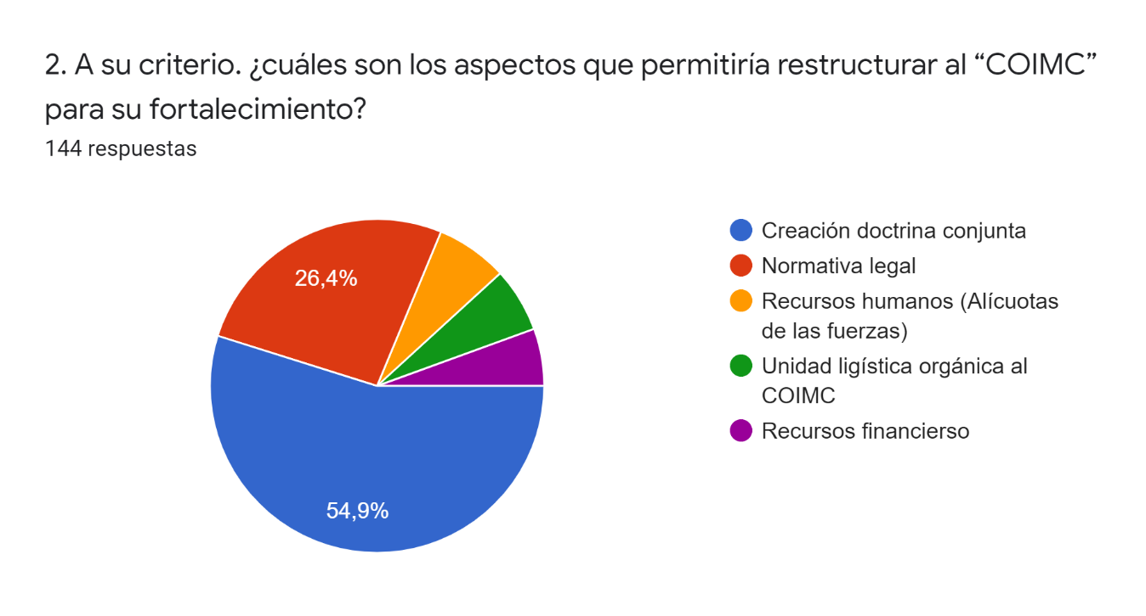
11. DISEÑO DE LA INVESTIGACIÓN
De un total de 144 encuestados, se puede identificar que se encuentra un criterio con el porcentaje más alto; ya que el 54,9% consideran que la creación de la doctrina conjunta, es el aspecto que permitirá reestructurar al COIMC; el 26,4% consideran que la normativa legal permitirá la reestructuración del COIMC; el 6,9% consideran que los recursos humanos, es el aspecto que permitirá reestructurar al COIMC; el 6,2% consideran que la unidad logística orgánica, es el aspecto que permitirá reestructurar al COIMC; y el 5,6% consideran que el los recursos financieros, es el aspecto que permitirá reestructurar al COIMC.

Slide 15
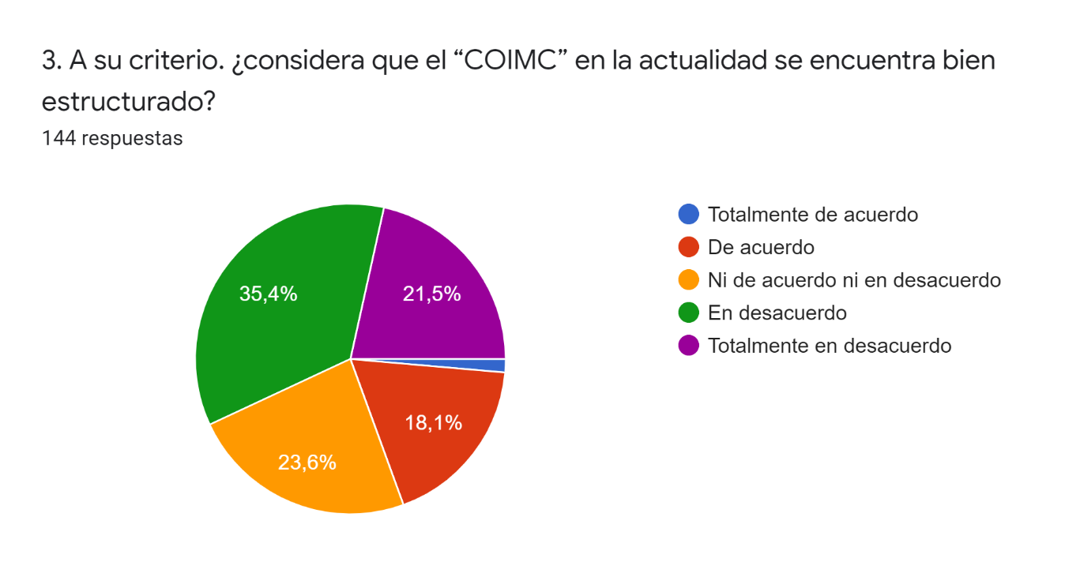
11. DISEÑO DE LA INVESTIGACIÓN
De un total de 144 encuestados, se puede identificar que se encuentra dividido el criterio sobre si está bien reestructurado el COMIC; el 35,4% están en desacuerdo, en que el COIMC, está bien estructurado; el 23,6% no están en acuerdo ni en desacuerdo, en que el COIMC, está bien estructurado; el 21,5% están totalmente en desacuerdo, en que el COIMC, está bien estructurado; el 18,1% están de acuerdo, en que el COIMC, está bien estructurado que el COIMC, este bien estructurado; y el 1,4% están totalmente de acuerdo

Slide 16
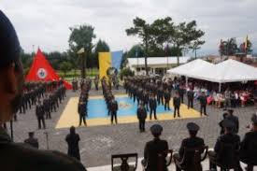
12. DESARROLLO DE LOS OBJETIVOS
Diagnosticar como se encuentra el Comando de Inteligencia Militar Conjunta en la actualidad.
Identificar los retos y desafíos para fortalecer el Comando de Inteligencia Militar Conjunta.
Proponer las nuevas capacidades para afrontar los escenarios VICA del Comando De Inteligencia Militar Conjunta con proyección a las políticas de defensa del 2030.

Slide 17
13. PROPUESTA
OBJETIVO DE LA PROPUESTA
Desarrollar estrategias relacionadas con el mejoramiento del sistema de inteligencia militar conjunto, con el fin de alcanzar los objetivos y misión institucional
ALCANCE
Esta propuesta se aplicara por todo el Subsistema de Inteligencia Militar de las Fuerzas Armadas,

Slide 18
13. PROPUESTA
ACCIONES ESTRATÉGICAS PROPUESTAS
PROYECTOS PROPUESTOS
Estrategia .- Fortalecer el sistema de inteligencia mediante la actualización de la doctrina militar conjunta y mejoramiento del perfil profesional del personal de oficiales y voluntarios
Proyecto 1 - Desarrollo de manuales doctrinarios de inteligencia para Fuerzas Armadas
Proyecto 2 – Mejoramiento del perfil de inteligencia militar para las Fuerzas Armadas
Proyecto 3 – Empleo de tecnología actualizada para la obtención de información y empleo de las redes sociales

Slide 19
13. PROPUESTA
Proyecto 1 - actividades
Proyecto 2 - actividades
Análisis de la doctrina actual del Ejercito, FAE y Marina
Designación del equipo técnico para el actualización de la doctrina
Panificación para el desarrollo de la doctrina de inteligencia
Desarrollo de los reglamentos y manuales de inteligencia conjunta
Revisión y aprobación de los reglamentos y manuales de inteligencia actualizados
Difusión de los reglamentos y manuales de inteligencia militar
Análisis del perfil actual de inteligencia del personal de oficiales
Análisis del perfil actual de inteligencia del personal de voluntarios
Revisión de las nuevas actividades y tareas que posee el personal de inteligencia
Mejoramiento de las competencias del personal de inteligencia
Análisis de la mallas curriculares
Propuesta de las nuevas mallas curriculares

Slide 20
13. PROPUESTA
Proyecto 3 - actividades
Análisis de las tecnologías conforme a los avances tecnológicos y necesidades actuales del sistema de inteligencia.
Estudiar los equipo tecnológicos empleados actualmente por el Sistema de Inteligencia
Determinación de los equipos técnicos necesarios para el sistema de inteligencia militar conjunta

Slide 21
13. PROPUESTA
Plan de implementación – proyecto 1

Slide 22
13. PROPUESTA
Plan de implementación – proyecto 2

Slide 23
13. PROPUESTA
Plan de implementación – proyecto 3

Slide 24
13. PROPUESTA

Slide 25
13. PROPUESTA
Designación del equipo técnico
Proyecto 1
Oficiales técnicos en actualización de la doctrina de las FF.AA.
Voluntarios técnicos de las FF. AA.
Asesor Jurídico
Proyecto 2
Oficiales técnicos especialistas en educación de las FF. AA.
Voluntarios especialistas en educación de las FF. AA.
Jefe de Doctrina Militar del CEDE
Servidores públicos especializados en ciencias de la educación del CEDE
Proyecto 3
Especialistas técnicos en equipos tecnológicos de inteligencia militar de las FF.AA.
Jefe de Compras Públicas
Jefe Financiero

Slide 26
13. PROPUESTA
Formato propuesto para la actualización del perfil

Slide 27
13. PROPUESTA
AMENAZAS DEBILIDADES | A1: La globalización de la información en las redes sociales | A2: Inteligencia gubernamental que puede interferir en las investigaciones | A3: Ausencia de normativa legal que amparen las actividades de inteligencia | TOTAL
D1 Ausencia de un análisis del perfil actual de los oficiales y voluntarios del sistema de inteligencia conforme a las nuevas necesidades institucionales | 3 | 3 | 5 | 11
D2: Necesidad de actualización de la doctrina de inteligencia militar en forma conjunta | 3 | 3 | 5 | 11
D3: Falta de un análisis de las nuevas tecnologías que son necesarias para el sistema de inteligencia militar conjunto | 5 | 3 | 3 | 11
D4: Requerimiento de un mejoramiento continuo de los procesos | 1 | 5 | 3 | 9
D5: Necesidad de personal capacitado conforme a las competencia requeridas actuales | 5 | 1 | 3 | 9
TOTAL | 17 | 15 | 19 | 51

Slide 28
14. CONCLUSIONES Y RECOMENDACIONES
CONCLUSIONES
Es necesario un cambio en el Perfil Profesional y Ocupacional del Oficial y Voluntarios de inteligencia, para la designación de las actividades acorde a las necesidades institucionales actuales que exigen el uso de mayor tecnología
Es indispensable el actualización doctrinaria conjunta y conocimiento de la misma, el no contar con la misma ha incurrido en errores en las actividades que realiza el personal de inteligencia el cual requiere ser fortalecido
El empleo de las tecnologías se hace cada vez más necesario para la obtención y análisis de información que pueden contribuir a las operaciones militares de inteligencia.
RECOMENDACIONES
Desarrollar la modificación de las mallas curriculares conforme a las nuevas competencias requeridas en base a las necesidades institucionales, así como un análisis de los contenidos en base a la doctrina conjunta actualizada
Realizar la adquisición y empleo de nueva tecnología que contribuya al sistema de inteligencia conforme a las actividades que desarrollan en las diferentes unidades a nivel nacional.
Socializar una vez aprobada la actualización de la doctrina conjunta de tal forma que el personal conozca la misma y puede cumplir su función de forma más efectiva y eficiente
Remitir a la Escuela de Inteligencia Militar la doctrina conjunta actualiza para ser socializada y empleada en los diferentes cursos que se imparten

